Slide 1
프로젝트 기획서
코카콜라의왕자김근남 팀 김근남 류형주 윤성재

Slide 2
목차
프로젝트 개요
플로우
기본 조작
전투 (기본)
변수
캐릭터 레벨디자인
몬스터 레벨디자인
인벤토리
맵 : 방 구조
맵 : 방 종류
맵 : 던전 전체 구조

Slide 3
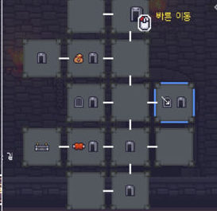
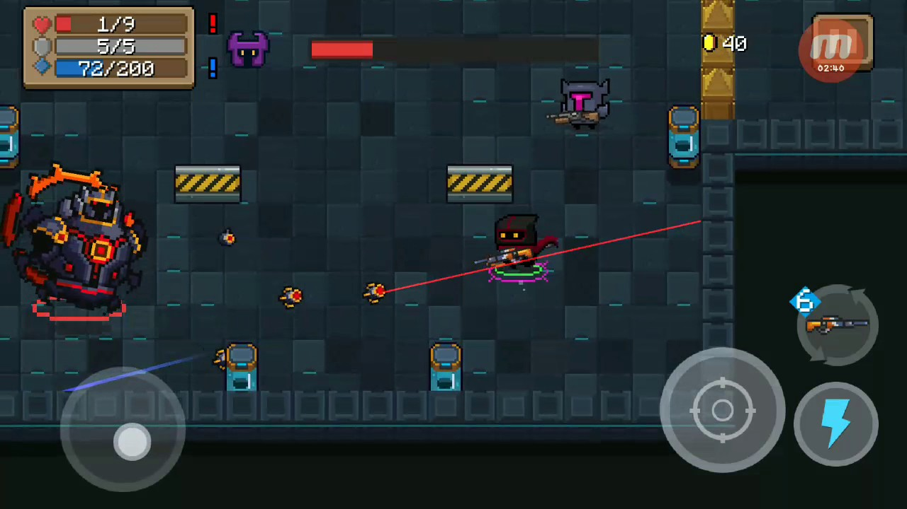
프로젝트 개요
방의 수가 5*5인 인스턴스 던전을 돌아다니며 점점 강해지는 적을 물리치고, 자원을 모아 아이템을 제작해 오랜 시간 살아남는 생존 슈팅게임

Slide 4
플로우
게임 진입
게임 플레이
결과 화면
메인화면
메뉴 선택
상점/세팅
베타 버전
옵션

Slide 5
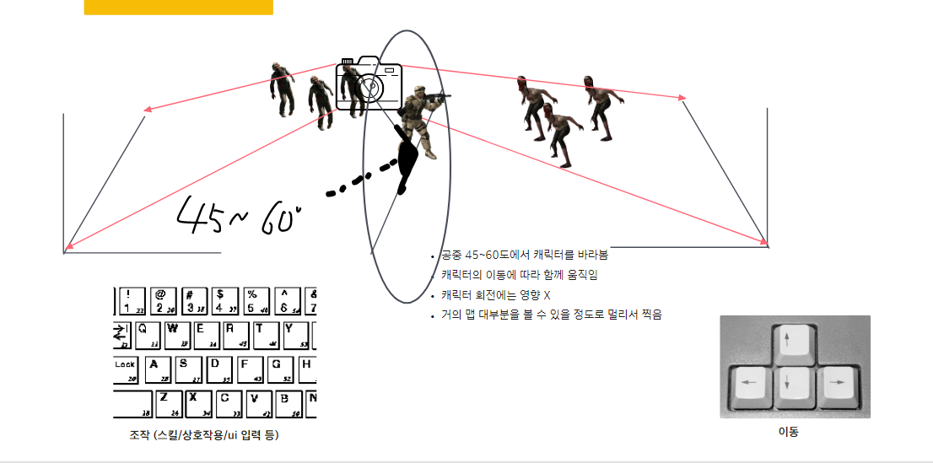
기본조작 – 이동 및 카메라

Slide 6
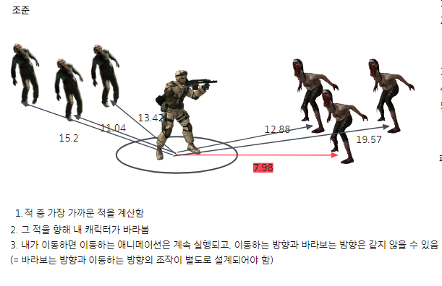
기본조작 – 캐릭터 회전

Slide 7
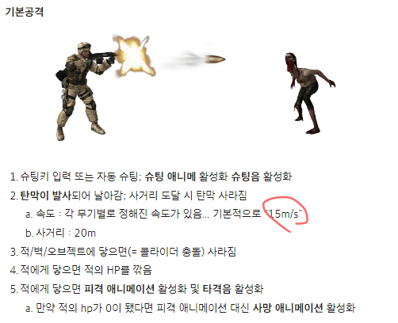
전투 (기본) – 공격 / 사격
(s 키)

Slide 8
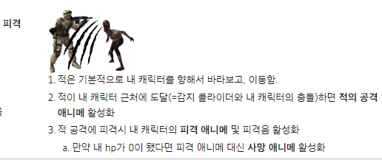
전투 (기본) - 피격

Slide 9
변수 – 공격 계열
공격 계열 변수는 플레이어가 사용하는 무기에 의해 결정됨
공격력 : 적에게 탄 1발을 적중시키거나 근접무기로 1회 공격할 때 입히는 피해량
연사력/공격속도 : 1초당 발사하는 탄의 수 / 1초당 공격회수
사거리 : 탄의 최대 도달거리 / 근접공격의 최대 도달범위
장탄 수 : 탄을 사용하는 무기의 경우, 일정 수의 탄을 쏜 뒤에는 장전 액션을 해야 함. 장전 액션 전까지 소모할 수 있는 탄의 수
장전속도 : 장전 액션에 소모되는 시간

Slide 10
변수 - 기타
이동속도 : 이동 애니메이션 재생속도 기준, 최초 x1.0배로 설정

Slide 11

변수 - 배고픔
최초 100 으로 시작
0 이 되면 사망
방 한 칸을 넘어갈 때마다 4 감소 ➔ 방을 넘어가는 횟수는 최대 24 이므로, 24*4=96 소모 ➔ 식량 획득 방을 가보지도 못하고 죽는 경우 없음
[음식] 아이템 1개를 사용할 때마다 25~75 회복
가벼운 음식 : 25 회복
일반 음식 : 50 회복
고칼로리 음식 : 75 회복

Slide 12

변수 – 목마름
최초 100 으로 시작
0 이 되면 사망
방 한 칸을 넘어갈 때마다 4 감소 ➔ 방을 넘어가는 횟수는 최대 24 이므로, 24*4=96 소모 ➔ 물 획득 방을 가보지도 못하고 죽는 경우 없음
[물] 아이템 1개 사용할 때마다 25 회복
➔ 일정 개수를 들고 다녀야 유리함

Slide 13
변수 – 체력
최초 100 으로 시작
0 이 되면 사망
적에게 피격할 때마다 일정량 감소
관련 수치는 레벨 디자인에서.
치료계열 아이템을 사용하면 25~100 회복
[붕대] : 25 회복
[구급상자] : 75 회복
[의료용 키트] : 100 회복

Slide 14

변수 – 방어력
최초 0 으로 시작
최대 100
적에게 피격할 때마다 체력 대신 감소
감소하는 수치는 체력이 감소하는 것과 동일
[방어구] 아이템을 사용하면 20 획득

